Slide 1
ระบบไฟฟ้าเครื่องปรับอากาศรถยนต์

Slide 2
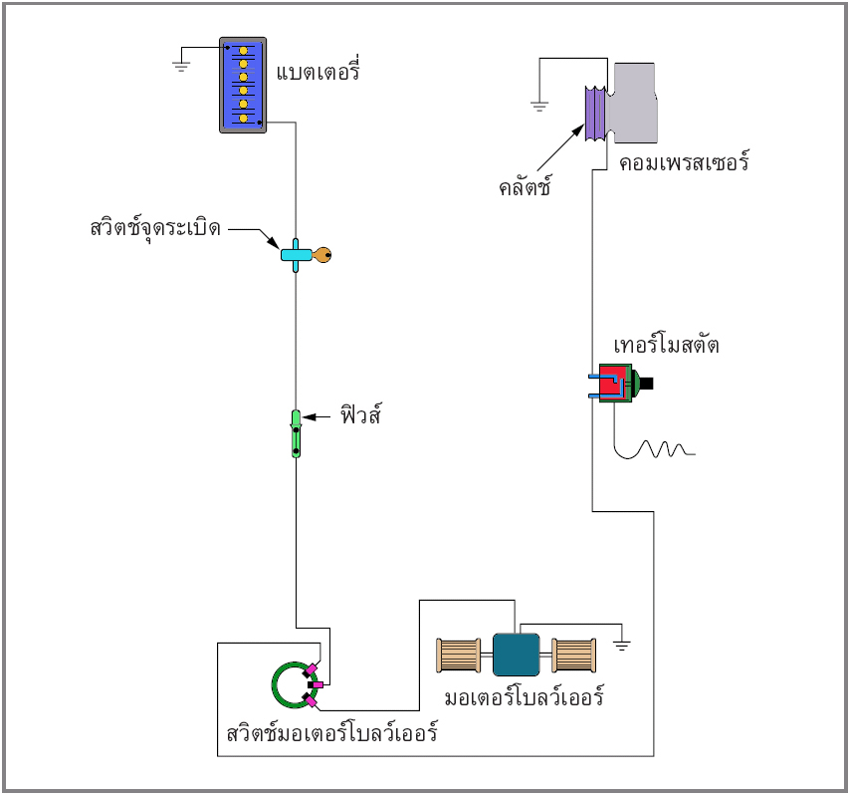
ระบบไฟฟ้าเครื่องปรับอากาศรถยนต์
ควรแยกวงจรไฟฟ้าเครื่องปรับอากาศจากวงจรไฟภายในรถยนต์และแยกจากกล่องฟิวส์หรือสวิตซ์จุดระเบิด
สายไฟควรใส่ฟิวส์ 20 A หรือ Breaker
ตัวควบคุม Blower อาจเป็น Rheostat หรือสวิตซ์ปรับความเร็วรอบ 2 หรือ 3 Speed
Thermostat เป็นตัวควบคุมอุณหภูมิ โดยการตัด – ต่อวงจรไฟฟ้าที่เลี้ยงแม็กเนติกคลัตซ์ จะมีท่อเล็กๆ เป็นตัวรับสัมผัสติดอยู่กับทางลมกลับของ Evaporator หรือเป็นแบบ Bimetal

Slide 3
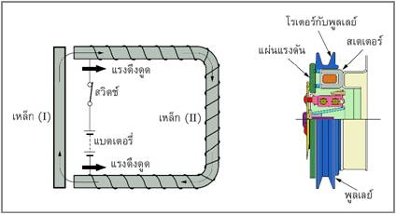
ระบบไฟฟ้าเครื่องปรับอากาศรถยนต์
แม็กเนติกคลัตซ์ : เป็นตัวช่วยให้ คอมฯเดินหรือหยุดการทำงาน
โครงสร้าง ประกอบด้วย Stator, Rotor กับ Pulley และแผ่นแรงดันยึดติดกับเพลาของคอมฯ ลูกปืน 2 ตัวจะอยู่ระหว่างผิวด้านในของ Rotor และตัว คอมฯ

Slide 4
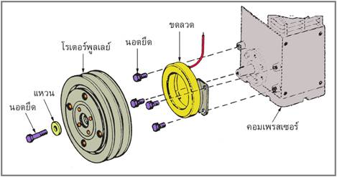
ระบบไฟฟ้าเครื่องปรับอากาศรถยนต์
หลักการทำงาน : อาศัยการเหนี่ยวนำแม่เหล็กไฟฟ้า ส่วนประกอบสำคัญ คือ Stator, Rotor และแผ่นแรงดัน
เมื่อเครื่องยนต์ทำงาน => Pulley หมุนแต่คอมฯยังไม่ทำงานจนกว่า clutch
จะจับ เปิดสวิตซ์เครื่องปรับอากาศ => Amplifier จ่ายกระแสไฟ => Stator
=> แม่เหล็กยึดแผ่นแรงดันต่อกับหน้าคอนแท็กซ์ => ส่วนประกอบของ
Clutch หมุน => คอมฯหมุน

Slide 5
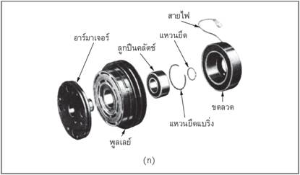
ระบบไฟฟ้าเครื่องปรับอากาศรถยนต์
คลัตซ์ (Clutch) มี 2 แบบ
1. แบบสนามแม่เหล็กอยู่กับที่ (Stationary field clutch)
ส่วนประกอบ ขดลวดสนามแม่เหล็กยึด ติดกับคอมฯ Rotor ถูกยึดไว้บนแกน เพลาที่หมุนขับคอมฯ

Slide 6
แผ่นแรงดัน

Slide 7
พูลเลย์

Slide 8
ขดลวดสเตเตอร์

Slide 9
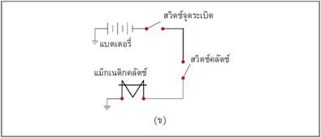
ระบบไฟฟ้าเครื่องปรับอากาศรถยนต์
การทำงาน : เมื่อเปิดสวิตซ์ป้อน กระแสไฟฟ้าเข้าขดลวดสนามแม่เหล็ก ไฟฟ้า => เหนี่ยวนำ Rotor เข้ามา => แกนเพลาคอมฯหมุนเมื่อปิดสวิตซ์หน้า คอนแท็กซ์ไม่สัมผัส => กระแสไฟฟ้าถูก ตัด => อำนาจการเหนี่ยวนำของ สนามแม่เหล็กหมด => Rotor แยกออก => เครื่องยนต์หมุนฟรี => คอมฯหยุด การทำงาน

Slide 10
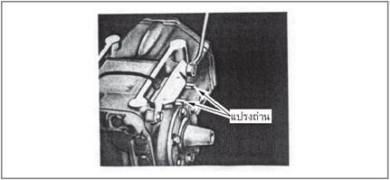
ระบบไฟฟ้าเครื่องปรับอากาศรถยนต์
2. แบบสนามแม่เหล็กเคลื่อนที่ (Rotation field clutch)
ส่วนประกอบ : สนามแม่เหล็กไฟฟ้าเป็น ส่วนหนึ่งของ Rotor กระแสไฟฟ้าถูก ป้อนเข้าขดลวดสนามแม่เหล็กผ่านทาง แปรงถ่านซึ่งติดอยู่บนคอมฯ

Slide 11
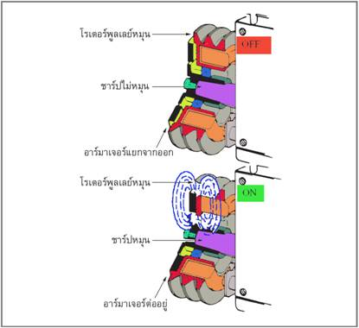
ระบบไฟฟ้าเครื่องปรับอากาศรถยนต์
การทำงาน : อาศัยหลักการเหนี่ยวนำของสนามแม่เหล็กเช่นเดียวกับแบบแรก กระแสไฟป้อนเข้าขดลวดสนามแม่เหล็ก ทางแปรงถ่าน => ดูด Armature ติดกับ Rotor => คอมฯทำงาน
ข้อสังเกตุ
ระยะห่างระหว่างขดลวดกับ Pulley ถ้าใกล้มากเกินไป Rotor จะกระทบขดลวดทำให้ชำรุดได้
ระยะห่างระหว่าง Rotor กับ Armature ถ้าใกล้หรือห่างกันมากเกินไปจะทำให้การทำงานของ Magnetic

Slide 12
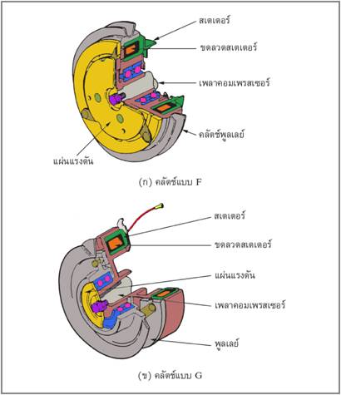
ระบบไฟฟ้าเครื่องปรับอากาศรถยนต์
- สำหรับคอมฯ ที่ผลิตจากญี่ปุ่น จะแบ่ง Magnetic clutch ตามรูปร่างของคอมฯ และช่องว่างของเครื่องยนต์ ดังนี้แบบ F,6 สำหรับคอมฯ แบบลูกสูบ

Slide 13
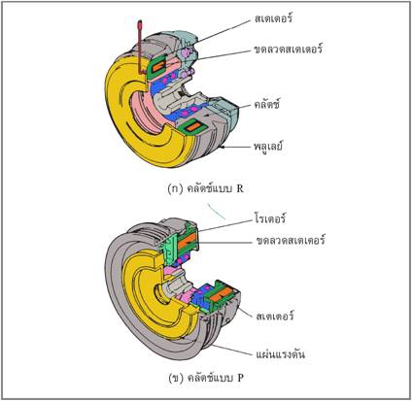
ระบบไฟฟ้าเครื่องปรับอากาศรถยนต์
แบบ R, P สำหรับคอมฯ แบบสวอชเพลต และ โรตารี่

Slide 14
ระบบไฟฟ้าเครื่องปรับอากาศรถยนต์
Thermostat : ทำหน้าที่ควบคุมอุณหภูมิภายในรถให้อยู่ในช่วงที่ต้องการโดยอัตโนมัติ ด้วยการควบคุมการทำงานของ Magnetic clutch อีกที
การทำงาน
เมื่ออุณหภูมิในรถยนต์สูง หน้าคอนแท็กซ์จะต่อ=> กระแสไฟเข้าขดลวดของ Magnetic Clutch => คอมฯทำงาน => เกิดผลความเย็นที่ Evap.
เมื่ออุณหภูมิลดลง หน้าคอนแท็กซ์แยกออก =>ตัดวงจรไฟฟ้าขดลวด Magneitc clutch =>คอมฯหยุดทำงาน

Slide 15
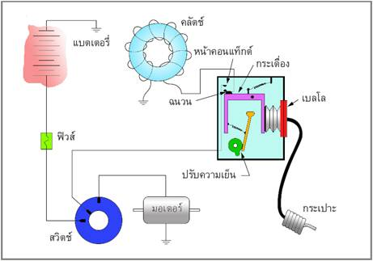
ระบบไฟฟ้าเครื่องปรับอากาศรถยนต์

Slide 16
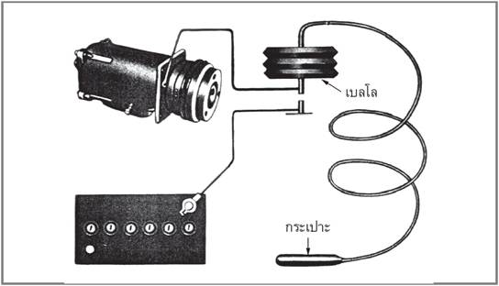
ระบบไฟฟ้าเครื่องปรับอากาศรถยนต์
ประเภทของ Thermostat เครื่องปรับอากาศรถยนต์
1) เทอร์โมสตัตแบบกระเปาะ (Bulb bellow type) อาศัยการขยาย – หดตัวของของเหลวหรือก๊าซในกระเปาะเมื่ออุณหภูมิภายในรถยนต์เปลี่ยนแปลง

Slide 17
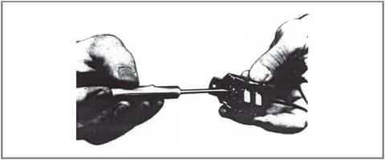
ระบบไฟฟ้าเครื่องปรับอากาศรถยนต์
การปรับตั้ง Themostat
เปิดฝาครอบด้านหน้า Evaporator เท่าที่จำเป็น
ปรับหัวสกรูสำหรับปรับตั้ง ทิศทางทวนเข็มเป็นการปรับอุณหภูมิภายในรถให้เย็นจัด
ตรวจสอบการทำงานของ Thermostat ว่าได้ค่าใกล้เคียงค่าที่ควรจะเป็นหรือไม่ ทำ 3 – 4 ครั้ง
ถ้าการทำงานไม่ถูกหรือปรับตั้งไม่ได้ ต้องเปลี่ยนใหม่

Slide 18
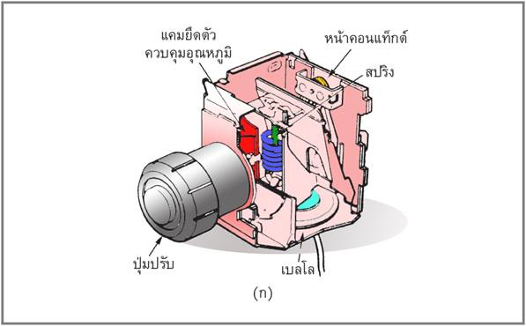
ระบบไฟฟ้าเครื่องปรับอากาศรถยนต์
การทำงานของเทอร์โมสตัสแบบกระเปาะ

Slide 19
เทอร์โมสตัตแบบกระเปาะ

Slide 20
เทอร์โมสตัตแบบกระเปาะ

Slide 21
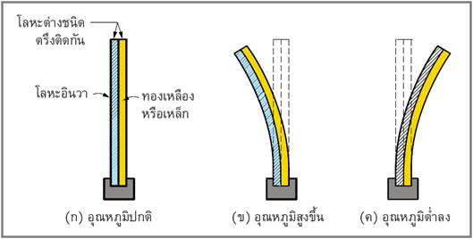
ระบบไฟฟ้าเครื่องปรับอากาศรถยนต์
2) เทอร์โมสตัตแบบขยายตัวของโลหะ 2 ชนิด(Bimetal type)
อาศัยการขยายตัวของโลหะต่างชนิดที่มีไม่เท่ากัน เมื่อได้รับความร้อน
แบบนี้ไม่มีกระเปาะ และท่อเล็กๆยื่นออกมา แต่ใช้ตัวของโลหะเป็นตัวตัด – ต่อหน้าคอนแท็คโดยตรง พบว่าใช้งานน้อยกว่าแบบแรก

Slide 22
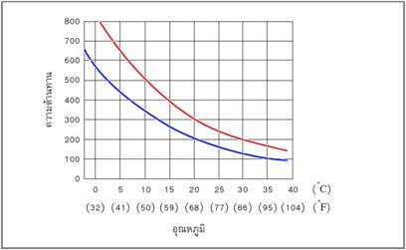
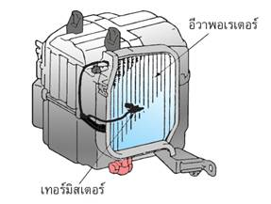
ระบบไฟฟ้าเครื่องปรับอากาศรถยนต์
3) เทอร์โมสตัตแบบอิเล็กทรอนิกส์ (Electronics type) หรือ Thermister
อาศัยหลักว่าเมื่ออุณหภูมิเปลี่ยนจะทำให้ค่าสัมประสิทธิ์ความต้านทานของสารถึงตัวนำเปลี่ยน
Thermister เป็นสารกึ่งตัวนำที่มีค่าสปส. ความต้านทานเป็นลบ (Negative resistance) คือ ค่าความต้านทานเปลี่ยนแปลงตรงข้ามกับอุณหภูมิ การใช้งานต้องร่วมกับ Stabilizer amplifier

Slide 23
เทอร์มิสเตอร์

Slide 24
เทอร์มิสเตอร์

Slide 25
ระบบไฟฟ้าเครื่องปรับอากาศรถยนต์
Stabilizer amplifier ประกอบด้วยวงจรควบคุม 3 ส่วน คือ
1. วงจรควบคุมความเร็วรอบเครื่องยนต์ : ช่วยแก้ปัญหาเครื่องยนต์ดับ หรือเกิดความร้อนสูงเมื่อเปิด สวิตซ์เครื่องปรับอากาศขณะ เครื่องยนต์เดินเบา วงจรจะรับสัญญาณความเร็วรอบเครื่องยนต์จากขดลวดจุดระเบิดขั้วลม
2. วงจรควบคุมอุณหภูมิภายในรถ : วงจรนี้จะรับสัญญาณจาก Thermister ซึ่งติดอยู่ด้านหน้าของ Evap.
3. Relay amplifier : เมื่อสัญญาณทางไฟฟ้าจากวงจรที่ 1 และ 2 ถูกส่งเข้า Stabilizer amplifier กระแสไฟ จะถูกส่งเข้าขดลวดของ Relay => หน้าคอนแท็กซ์ต่อ => กระแสไฟเข้าขดลวด Magnetic clutch => คอมฯทำงาน

Slide 26
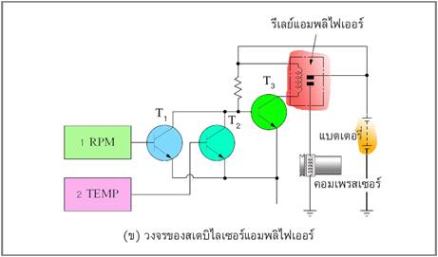
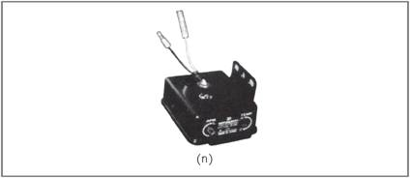
ระบบไฟฟ้าเครื่องปรับอากาศรถยนต์
การทำงานของ Stabilizer amplifier

Slide 27
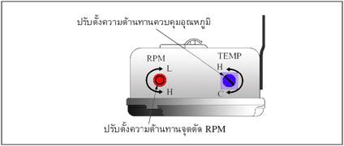
ระบบไฟฟ้าเครื่องปรับอากาศรถยนต์
การปรับตั้ง Stabilizer amplifier
ปุ่มด้านซ้ายสำหรับปรับตั้งความเร็วรอบเครื่องยนต์ ถ้าระบบทำงานที่ความเร็วรอบเครื่องยนต์สูงเกินไปให้หมุนปุ่มปรับจุดตัด RPM. ตามเข็มนาฬิกา
ปุ่มด้านขวาสำหรับปรับตั้งค่าอุณหภูมิภายในรถ ถ้าอุณหภูมิจุดตัดหรือต่อสูงกว่ามาตรฐาน ให้ปรับปุ่มตามเข็มนาฬิกา

Slide 28
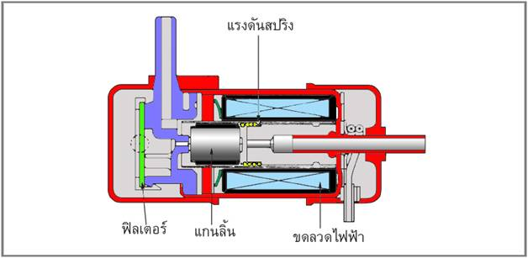
ระบบไฟฟ้าเครื่องปรับอากาศรถยนต์
Vacuum Switching Valve หรือ VSV
หน้าที่ : เพิ่มรอบเดินเบาของเครื่องยนต์ขณะที่เปิดสวิตซ์เครื่องปรับอากาศ
โครงสร้าง : ประกอบด้วย ขดลวดไฟฟ้า สปริงดัน แกนลิ้นปิด – เปิด และตัว
แกนลิ้น

Slide 29
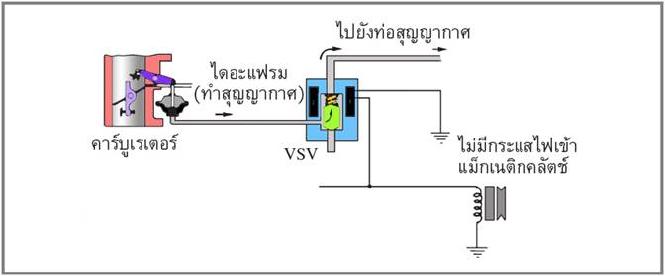
ระบบไฟฟ้าเครื่องปรับอากาศรถยนต์
การทำงาน
เมื่อเปิดสวิตซ์ => ไม่มีกระแสไฟเข้าขดลวด Magnetic clutch และ VSV => แรงดัน
สปริงดันให้ลิ้นเปิดท่อสุญญากาศ => เกิดสุญญากาศที่ไดอะแฟรม => รอบเดินเบาอยู่
ในระดับปกติ

Slide 30
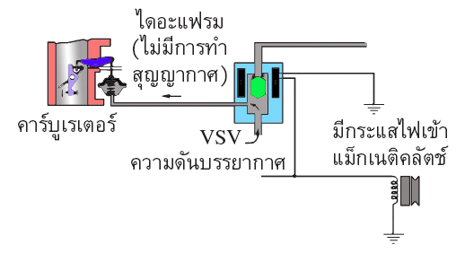
ระบบไฟฟ้าเครื่องปรับอากาศรถยนต์
เมื่อเปิดสวิตซ์ => มีกระแสไฟเลี้ยงขดลวดMagnetic clutch และ VSV => เกิดการเหนี่ยวนำดูดแกนลิ้นปิดท่อสุญญากาศ และเปิดท่อให้อากาศภายนอกเข้าดันไดอะแฟรม => รอบเดินเบาเพิ่มขึ้น

Slide 31
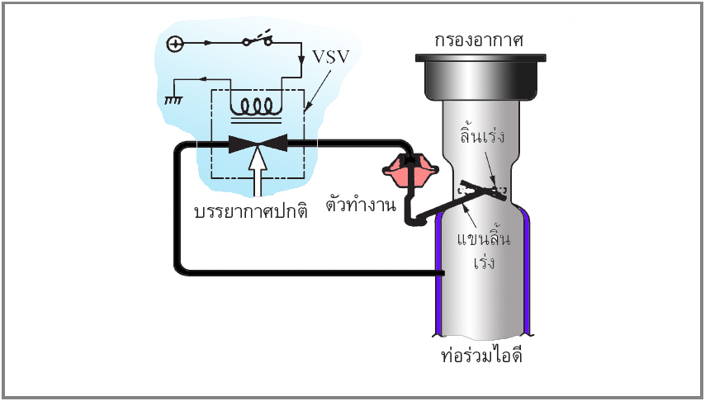
ระบบไฟฟ้าเครื่องปรับอากาศรถยนต์
VSV สำหรับเครื่องยนต์คาร์บูเรเตอร์

Slide 32
ระบบไฟฟ้าเครื่องปรับอากาศรถยนต์
VSV สำหรับเครื่องยนต์คาร์บูเรเตอร์

Slide 33
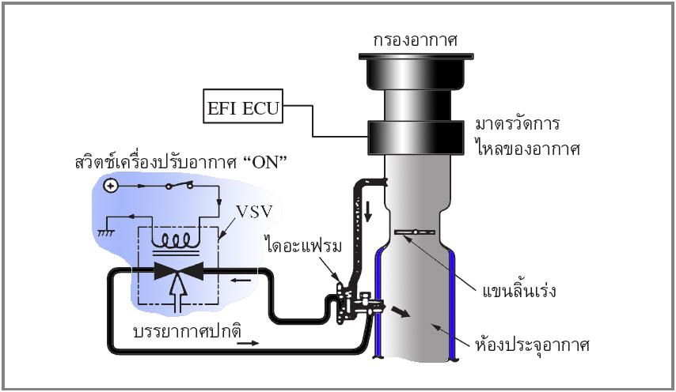
ระบบไฟฟ้าเครื่องปรับอากาศรถยนต์
VSV สำหรับเครื่องยนต์ EFI

Slide 34
ระบบไฟฟ้าเครื่องปรับอากาศรถยนต์
ลักษณะการใช้งาน : ขึ้นกับแบบเครื่องยนต์และระบบเชื้อเพลิง
เครื่องยนต์ที่ใช้คาร์บูเรเตอร์ VSV และตัวทำงานจะใช้สำหรับเปิดลิ้นเร่งเพิ่มรอบเดินเบาให้สูงขึ้น

Slide 35
ระบบไฟฟ้าเครื่องปรับอากาศรถยนต์
เครื่องยนต์ EFI VSV และไดอะแฟรมจะใช้เพื่อทำให้อากาศไหลผ่านไปยังห้องประจุอากาศจากนั้น EFI ECU จะกำหนดสภาพการฉีดให้สอดคล้องจำนวนอากาศเพื่อเพิ่มรอบเดินเบาให้สูงขึ้น

Slide 36
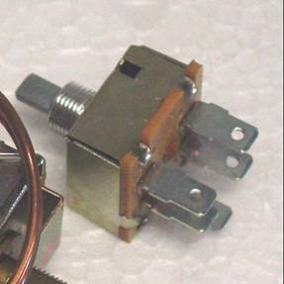
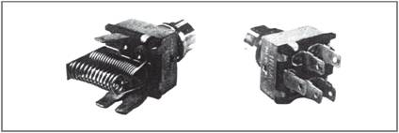
ระบบไฟฟ้าเครื่องปรับอากาศรถยนต์
Motor blower control switch : ควบคุมความเร็วรอบมอเตอร์ หรือใช้ปิด- เปิด เครื่องปรับอากาศรถยนต์ มี 2 แบบ
1. สวิตซ์แบบ 2 หรือ 3 Speed : ควบคุมความเร็วรอบ เป็นขั้นๆ เช่น High – Medium - Low
การทำงาน ใช้ Resister เป็นตัวลดค่ากระแสไฟฟ้าที่จะเข้ามอเตอร์ ทำให้Speed มอเตอร์ช้าหรือเร็ว
2. สวิตซ์แบบรีโอสตัต : ควบคุมความเร็วรอบสูงสุดไปที่ต่ำสุด

Slide 37
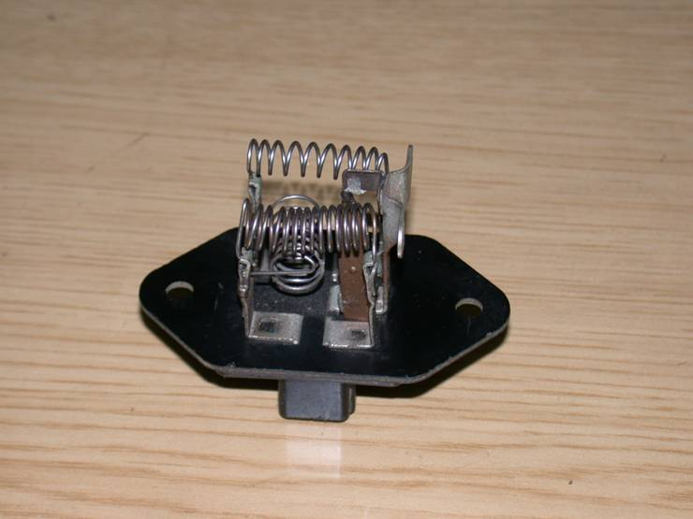
ระบบไฟฟ้าเครื่องปรับอากาศรถยนต์
รีซิสเตอร์

Slide 38
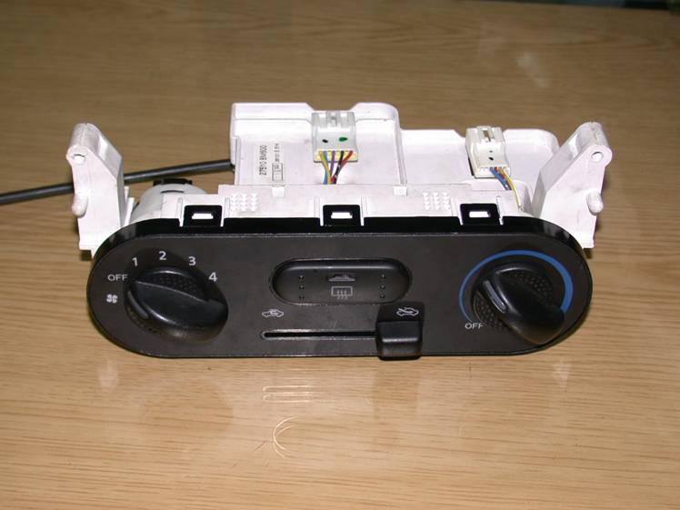
ระบบไฟฟ้าเครื่องปรับอากาศรถยนต์
สวิตซ์ควบคุมมอเตอร์ โบลว์เออร์

Slide 39
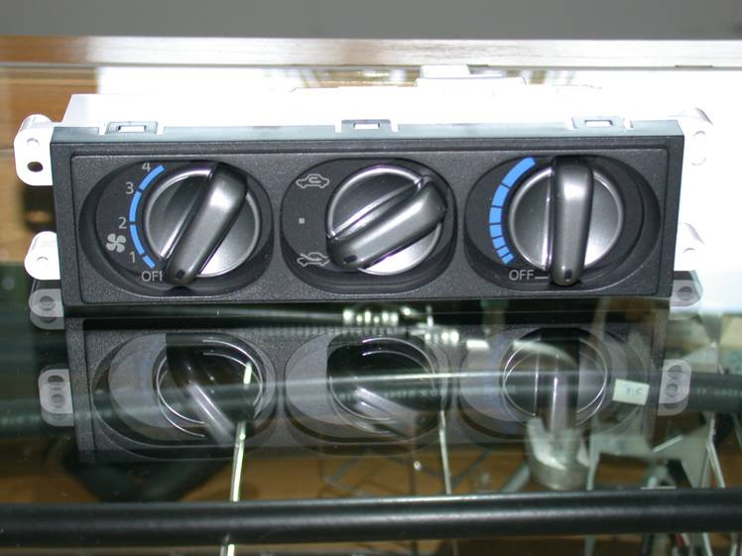
ระบบไฟฟ้าเครื่องปรับอากาศรถยนต์
สวิตซ์ควบคุมมอเตอร์ โบลว์เออร์

Slide 40
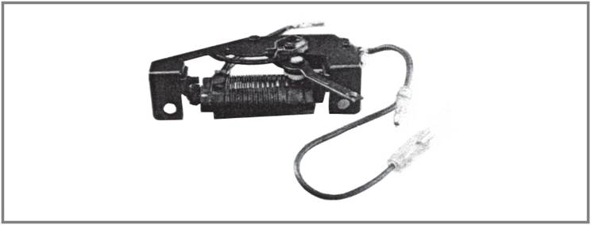
ระบบไฟฟ้าเครื่องปรับอากาศรถยนต์
การทำงาน ปรับเลื่อนหน้าคอนแท็กซ์บนรีโอสตัต => ค่าความต้านทานเปลี่ยน => กระแสไฟเข้ามอเตอร์เปลี่ยน => ทำให้ความเร็วรอบเร็วหรือช้า

Slide 41
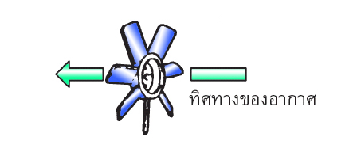
ระบบไฟฟ้าเครื่องปรับอากาศรถยนต์
Motor Blower ประกอบด้วยมอเตอร์และใบพัด แบบของใบพัดสามารถแบ่งตามทิศทางการไหลของอากาศ ได้ 2 แบบ
1. แบบไหลตามแนวแกน-อากาศถูกดูดและผ่านออกขนานกับแนวการหมุน

Slide 42
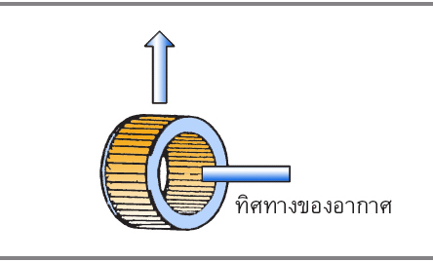
ระบบไฟฟ้าเครื่องปรับอากาศรถยนต์
2. แบบแรงเหวี่ยงหนีศูนย์กลาง-อากาศถูกดูดในแนวขนานกับแนวการหมุนและออกในแนวตั้งฉากกับแนวการหมุน

Slide 43
ระบบไฟฟ้าเครื่องปรับอากาศรถยนต์
ชนิดของใบพัดแรงเหวี่ยงหนีศูนย์กลาง
- ใบพัดเทอร์โบ
- ใบพัดเซอร์รอคโค
- ใบพัดเรเดียล

Slide 44
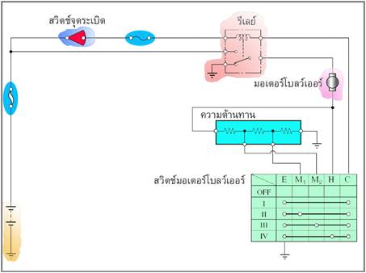
ระบบไฟฟ้าเครื่องปรับอากาศรถยนต์
วงจรการทำงานของมอเตอร์โบลว์เออร์
Motor blower : หน้าที่ดูดอากาศจากภายนอกหรือ อากาศที่หมุนเวียนภายในรถยนต์
การทำงาน : กระแสไหลต่างกันเมื่อผ่านความต้านทานที่ค่าต่างกัน => แรงเคลื่อนไฟฟ้า ไปยัง Motor blower เปลี่ยนแปลง => ความเร็วรอบของ Blower เปลี่ยน

Slide 45
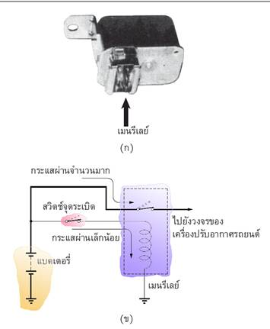
ระบบไฟฟ้าเครื่องปรับอากาศรถยนต์
Main relay : เป็นตัวเชื่อมให้กระแสไฟจ่าย เข้ายังวงจรไฟฟ้า และไม่มีผลกระทบต่อหน้าคอนแท็กซ์ของสวิตซ์จุดระเบิด
โครงสร้าง ประกอบด้วยส่วนสำคัญ 2 ส่วน
1)ส่วนของขดลวด
2)หน้าคอนแท็กซ์
การทำงาน กระแสไฟฟ้าไหลผ่านขดลวดของ Relay => ดูดหน้าคอนแท็กซ์ เข้ามาต่อกันกระแสไฟฟ้าจำนวนมากส่งไปยังวงจรไฟฟ้าของเครื่องปรับอากาศเมื่อปิดสวิตซ์จุดระเบิด(ดับเครื่องยนต์) => ไม่มีกระแสไฟเลี้ยงขดลวดของ Relay => แรงดันสปริงดันหน้าคอแท็กซ์ แยกออก

Slide 46
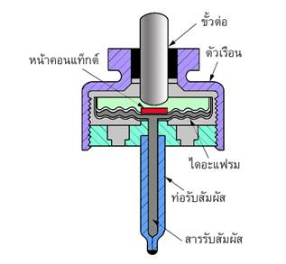
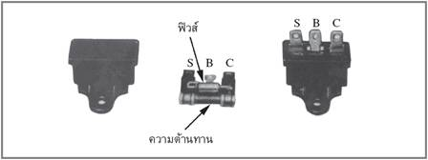
ระบบไฟฟ้าเครื่องปรับอากาศรถยนต์
Superheat switch
อยู่ด้านความดันสูงของระบบ ทำหน้าที่
ป้องกันคอมฯ ชำรุด กรณีสารทำความ
เย็นในระบบน้อย เพราะระบบรั่ว
Superheat switch เปิดสวิตซ์ทางวงจรไฟฟ้า ที่ต่อเข้า Magnetic clutch โดย ผ่าน Thermalimiter เป็นตัวเชื่อม

